Slide 1
2DGP
1차 프로 젝트 발표
BY. 2017182021
양현석

Slide 2
2DGP
목차
게임 컨셉
개발 범위
예상 게임 실행 흐름
개발 일정

Slide 3
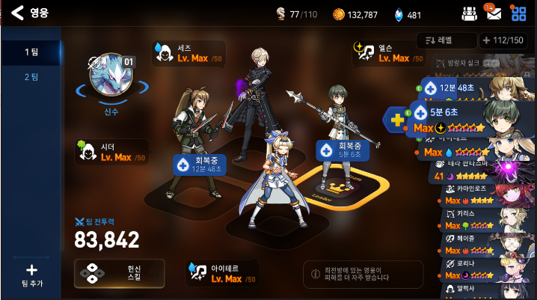

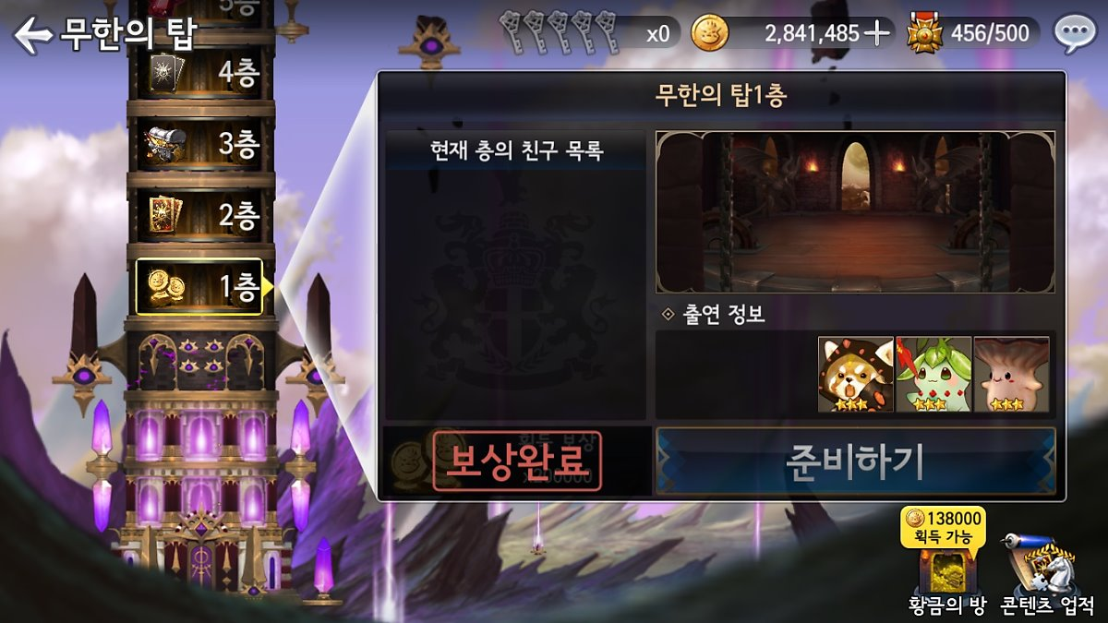
1 page
팀 편성
영웅으로
탑을 오름
뽑기

Slide 4
2 page
내용 | 최소범위 | 추가범위
컨트롤 | -마우스로 상대방을 클릭해서 공격 | -키보드로도 선택할 수 있게 만듬
캐릭터 기술 | -클래스마다 3개의 기술을 랜덤으로 슥듭 -기술을 마우스로 선택해 상대방을 클릭
맵 | -테마 1개 | -방 단위로 구성 -랜덤 던전 생성 알고리즘
적 AI | -전열의 아군을 우선적으로 때림 -반드시 전열만 때리는것은 아님 | -더욱 다양한 상태이상 구현
게임기능 | -피격시 영웅의 체력감소 -탑을 올라가는 형식 -스테이지 클리어 후 보상을 획득해 그 보상으로 뽑기와 장비강화를 해 더욱 강해지는 형식 | -피로도를 추가해 같은 영웅만 계속 돌려쓰지 못하게함
사운드 | 칼질, 마법등 다양한 소리, 모션
애니메이션
Development
Scope

Slide 5
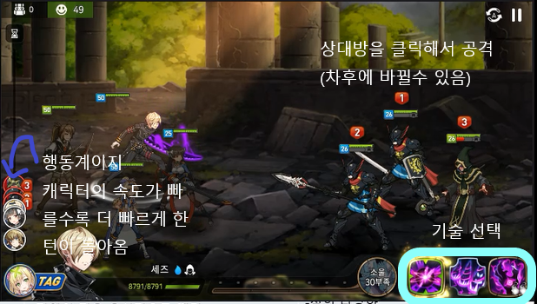
3 page
타워 클리어시 일정량의 보상
(다만 다시 클리어할 수 없음)
전투

Slide 6
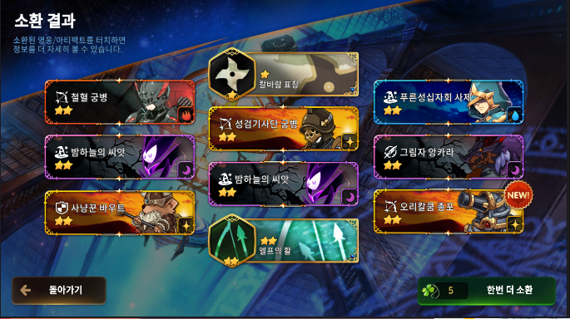
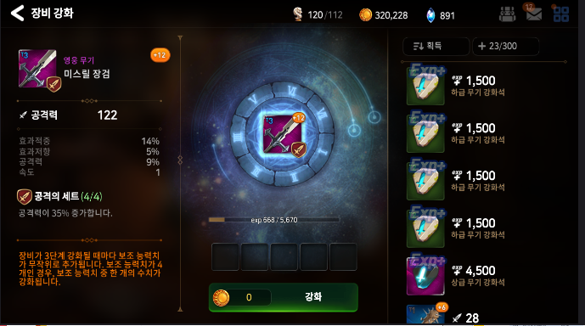
Game
Play
3 page
뽑기를 통해 영웅을 뽑음
장비 강화

Slide 7
4 page
1주차 | 자료수집 | -리소스를 수집
2주차 | 기본 시스템구현 | -뽑기를 구현 -장비강화를 구현
3주차 | 전투 구현 | -전투를 텍스처 없이 구현
4주차 | 아군 오브젝트 구현 | -클래스별 아군 구현
5주차 | 적군 오브젝트 구현 | -종류별 적군 구현
6주차 | 텍스처, 모션 구현 | -전투에 택스쳐를 입힘 -공격 모션을 입힘
7주차 | 시연 및 피드백 | -플레이해보고 부족한 부분을 채움 -버그를 찾음 -벨런스 조절
8주차
9주차 | 마무리 | -최종 점검
Development
Scope

Slide 8
감사합니다.

